Slide 1

ენერგიის განახლებადი წყაროები, ევროკავშირის დირექტივა 2009/28/EC და მისი დანერგვა ენერგეტიკული გაერთიანების ქვეყნებში.
გიორგი მუხიგულიშვილი
ანალიტიკოსი - WEG
თბილისი 2014

Slide 2
საქართველო-ევროკავშირის ასოცირების შესახებ შეთანხმება
შეთანხმებას ხელი მოეწერა - 27 ივნისი 2014
შეთანხმების დოკუმენტის პრეამბულაში მითითებულია რომ მხარეები „ვალდებულებას იღებენ .... ხელი შეუწყონ ენერგოეფექტურობის ზრდასა და განახლებადი ენერგორესურსების გამოყენებას“
ასოცირების შესახებ შეთანხმების დოკუმენტი, დანართი 25 - თანამშრომლობა ენერგეტიკის სფეროში
  „საქართველო იღებს ვალდებულებას განსაზღვრულ ვადებში ეტაპობრივად დაუახლოვოს თავისი კანონმდებლობა ევროკავშირის კანონმდებლობასა და საერთაშორისო სამართლებრივ ინსტრუმენტებს ენერგეტიკის სექტორში“.

Slide 3
დირექტივა 2009/28/EC განახლებადი ენერგოწყაროებიდან ენერგიის გამოყენების ხელშეწყობის შესახებ
ვადა: საქართველოს მიერ ამ დირექტივის დებულებები უნდა შესრულდეს საქართველოს მიერ ენერგეტიკული გაერთიანების ხელშეკრულების ფარგლებში შეთანხმებულ ვადებში. იმ შემთხვევაში, თუ საქართველოს მიერთება ენერგეტიკული გაერთიანების ხელშეკრულებასთან არ მოხდება წინამდებარე შეთანხმების ძალაში შესვლიდან ორი წლის განმავლობაში, ასოცირების საბჭოს წარედგინება წინადადება ახალი ვადის შესახებ ამ შეთანხმების ძალაში შესვლიდან არაუგვიანეს სამი წლის განმავლობაში.
2014 წ. 1 სექტემბერი
ასოცირების შეთანხმება ძალაში შევიდა
2016 წ. სექტემბერი
ენერგეტიკულ გაერთაინებაში გაწევრიანების ბოლო ვადა
2017 წ. სექტემბერი
ასოცირების ხელშეკრულებით გათვალისწინებული დირექტივების განხორციელების თარიღებზე შეთანხმების ბოლო ვადა.

Slide 4
დირექტივა 2009/28/EC განახლებადი ენერგოწყაროებიდან ენერგიის გამოყენების ხელშეწყობის შესახებ - მოთხოვნები
განისაზღვროს განახლებადი ენერგიის წილი მთლიან ენერგომოხმარებაში 2020 წლისათვის.
  გაერთიანების სამიზნე მაჩვენებელი - 20%
  წევრ ქვეყნებს განსხვავებული სამიზნე მაჩვენებლები უწსედებათ, რადგან:
    ენერგიის განახლებადი წყაროების პოტენციალი განსხვავებულია
    განსხვავებულია უკვე ათვისებული ენერგიის განახლებადი წყაროები
    განსხვავებულია ენერგიის ნაერთი მოხმარება
    განსხვავებულია ეკონომიკის განვითარების დონე - მშპ
  მეთოდოლოგია
  ეგწ წილი (%) = ეგწ (ელ.ენერგია, გათბობა, გაგრილება, ტრანსპორტი) / ჯამური ენერგომოხმარება (მოიცავს დანაკარგებსაც)

Slide 5
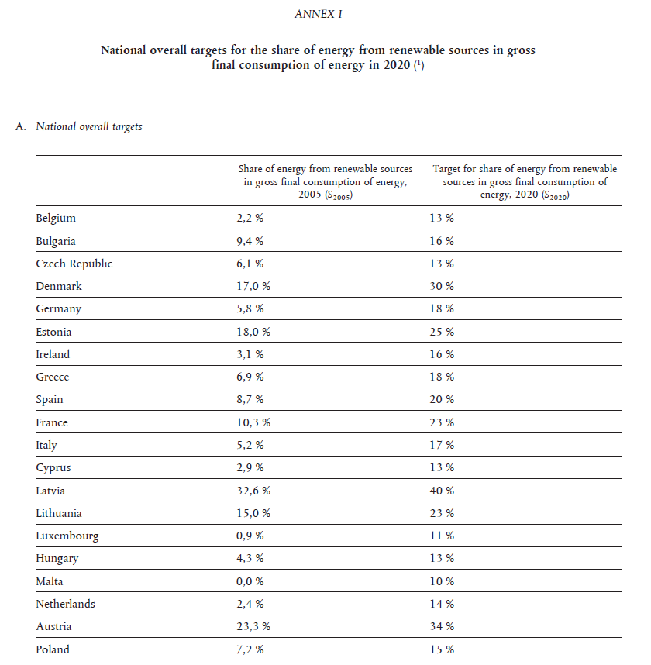
საქართველო - 2005 წ. (34%) წყარო: IEA

Slide 6
დირექტივა 2009/28/EC განახლებადი ენერგოწყაროებიდან ენერგიის გამოყენების ხელშეწყობის შესახებ - მოთხოვნები
ტრანსპორტის სექტორის მოხმარებაში განახლებადების სამიზნე წილი - 10% (ყველა ქვეყნისთვის)
  ენერგოეფექტური ღონისძიებებით ტრანსპორტის ენერგომომხმარების შემცირება
  საზოგადოებრივი ტრანსპორტის პოპულარიზაცია
  ელექტრომანქანების წილის ზრდა ავტოპარკში (მცირე მოცულობა და ძრავა)
განახლებადი ენერგიის ეროვნული სამოქმედო გეგმა
  განახლებადი ენერგიების განვითარების ხელშემწყობი მექანიზმები
  ენერგოეფექტურობის გათვალისწინება როგორც მიზნის მიღწევის ეფექტური გზა

Slide 7
დირექტივა 2009/28/EC განახლებადი ენერგოწყაროებიდან ენერგიის გამოყენების ხელშეწყობის შესახებ - მოთხოვნები
ქვეყნებს შორის თანამშრომლობა
  სტატისტიკური ტრანსფერი
  საერთო პროექტები და ხელშეწყობის სქემები
ენერგიის წარმომავლობის შესახებ ინფორმაციის ხელმისაწვდომობა მომხმარებლისათვის
ინფრასტრუქტურა განახლებადი ენერგიის წარმოების ხელშეწყობისათვის
  სისტემასთან ინტეგრაციის შესაძლებლობა
  ქვეყნებს შორის გადამცემი ქსელის განვითარება
  ქსელზე პრიორიტეტული დაშვება

Slide 8
დირექტივა 2009/28/EC განახლებადი ენერგოწყაროებიდან ენერგიის გამოყენების ხელშეწყობის შესახებ - მოთხოვნები
ბიოსაწვავის წარმოების ხელშეწყობა
    სატყეო მეურნეობის განვითარება
    ბიოსაწვავის წარმოება და მდგრადობის კრიტერიუმი
    მაღალეფექტური ტექნოლოგიების გამოყენება ბიოსაწვავის მოხმარებისას (70-85%)
შენობებში განახლებადი ენერგიების მოხმარების ზრდა
  მინიმალური მოთხოვნების დაწესება ახალ და განახლებულ შენობებში;
  ახალი სამთავრობო შენობები - მაგალითი სხვებისთვის;
ადმინისტრაციული ბარიერების მოხსნა
ცნობიერების ამაღლება
ყოველ 2 წელში პროგრეს ანგარიშების წარდგენა კომისიისათვის.

Slide 9
დირექტივა 2009/28/EC განხორციელება - ხორვატიის გამოცდილება
ელ.ენერგიის გენერაციის 50%< ჰიდრო შეადგენს (2129 მგვტ.)
20% განახლებადების წილი მთლიან ენერგომოხმარებაში 2020 წ.
10% განახლებადების წილი ტრანსპორტის მოხმარებაში 2020წ.
ეკონომიკის სამინისტრო - მონიტორინგის ფუნქცია
Feed-in ტარიფი ეგწ. ხელშეწყობისათვის, CPI-კორექტირება, 14-წლიანი კონტრაქტი
ელ.ენერგიის წარმომავლობის შესახებ ინფორმაციას გასცემს ბაზრის ოპერატორი (HROTE)

Slide 10
დირექტივა 2009/28/EC განხორციელება - ხორვატიის გამოცდილება
ქარის სადგურების სიმძლავრეები შეზღუდულია გარემოსდაცვითი და სისტემის შეზღუდვებიდან გამომდინარე
2013 წ. 30 ივნისს უნდა წარედგინა კომისიისთვის განახლებადი ენერგიის ეროვნული სამოქმედო გეგმა (NREAP)
დირექტივის მოთხოვნების უმრავლესობა გათვალისწინებული აქვს ცალკეულ კანონებში
აქვთ ადმინისტრაციული ბარიერები რომელთა გამარტივებასაც აპირებენ.

Slide 11
დირექტივა 2009/28/EC განხორციელება - მაკედონიის გამოცდილება
28% განახლებადების წილი მთლიან ენერგომოხმარებაში 2020 წ.
10% განახლებადების წილი ტრანსპორტის მოხმარებაში 2020წ. ეკონომიკის სამინისტრო არის პასუხისმგებელი.
2006-2008 წწ. მიიღო განახლებადებზე ცალკეული კანონები, რომლებიც 2011წ. გადაამუშავა თავიდან
Feed-in ტარიფი ეგწ. ხელშეწყობისათვის, PPA-20 წლიანი ჰიდრო, 15 წლიანი სხვა განახლებადისთვის
ეგწ.-ების ქსელზე პრიორიტეტული დაშვება კანონით უზრუნველყოფილია
ბაზრის ოპერატორი შეისყიდის მთელ ენერგიას განახლებადი წყაროებიდან
Notes:
სტრატეგიაში 2009 წელს ჩადებული ქონდა 21.9% ხოლო ახალი დირექტივით 28% დაუდგინეს.

Slide 12
დირექტივა 2009/28/EC განხორციელება - მაკედონიის გამოცდილება
ენერგეტიკის სააგენტო - გასცემს ლიცენციებს და ინფორმაციას ენერგიის წარმომავლობის შესახებ
2007 წ. სამთავრობო პროგრამა - 30% სუბსიდიები მზის კოლექტორებზე საყოფაცხოვრებო სექტორისათვის
2011 წელს მიიღო კანონი ბიოსაწვავის შესახებ
კოორდინაციის ნაკლებობა ინსტიტუტებს შორის და ცნობიერების დაბალი დონე.
2013 წ. 30 ივნისს უნდა წარედგინა კომისიისთვის განახლებადი ენერგიის ეროვნული სამოქმედო გეგმა (NREAP)

Slide 13
დირექტივა 2009/28/EC განხორციელება - მოლდოვას გამოცდილება
17% განახლებადების წილი მთლიან ენერგომოხმარებაში 2020 წ. (10% ელ.ენერგია, 10% ტრანსპორტი, 27% გათბობა-გაგრილება)
10% განახლებადების წილი ტრანსპორტის მოხმარებაში 2020წ. ძირითადად იმპორტით დაკმაყოფილდება
2007 წ. მიიღო კანონი განახლებადი ენერგიის შესახებ, თუმცა ახალს ამუშავებს ამჟამად
2013 წ. შემოდგომაზე უნდა წარედგინა კომისიისთვის განახლებადი ენერგიის ეროვნული სამოქმედო გეგმა (NREAP)

Slide 14
დირექტივა 2009/28/EC განხორციელება - მოლდოვას გამოცდილება
კანონით უზრუნველყოფილია ეგწ.-ების ქსელზე გარანტირებული დაშვება
ენერგოეფექტურობის ფონდი - განახლებადი ენერგიების განვითარებისათვის
მონიტორინგის სისტემა გასამართია

Slide 15
დასკვნა
დირექტივის მოთხოვნების ეროვნულ კანონმდებლობაში გადმოტანა რთული და შრომატევადი პროცესია;
უმჯობესია ერთიანი კანონის შემუშავება განახლებადი ენერგიებისთვის;
ქვეყნების უმრავლესობისათვის დიდ სირთულეს წარმოედგენს ბიოსაწვავის სერტიფიცირების სისტემის გამართვა;
განახლებადი ენერგიის ეროვნული სამოქმედო გეგმის წარდგენას კომისიისთვის ქვეყნების უმრავლესობა აგვიანებს;
განახლებადი ენერგიების განვითარებისათვის მნიშვნელოვან პრობლემას ადმინისტრაციული ბარიერები ქმნიან.
აუცილებელია სხვადასხვა უწყებების კოორდინირებული მუშაობა და პროფესიული კადრების განვითარება.

Slide 16
მადლობა ყურადღებისთვის!
www.weg.ge
g.mukhigulishvili@weg.ge

